Slide 1
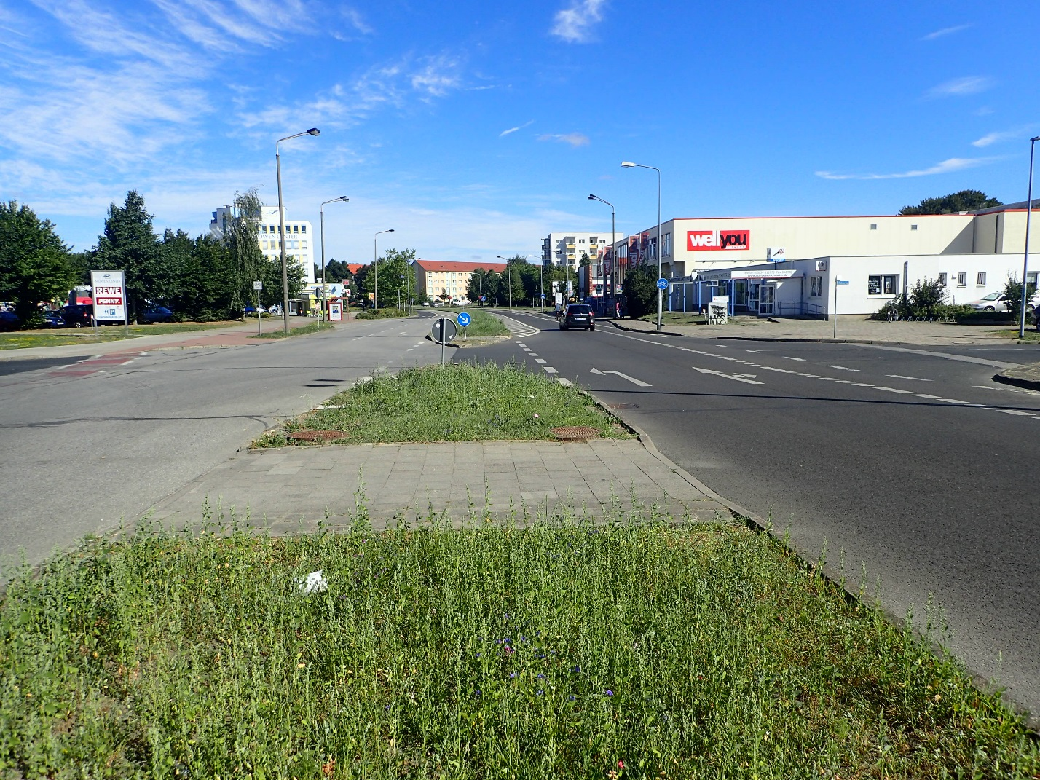
Universitäts- und Hansestadt Greifswald
Kreisverkehrsanlage
Lomonossowallee / Dubnaring / Einsteinstraße
Stadtumbau Aufwertung Schönwalde I

Slide 2
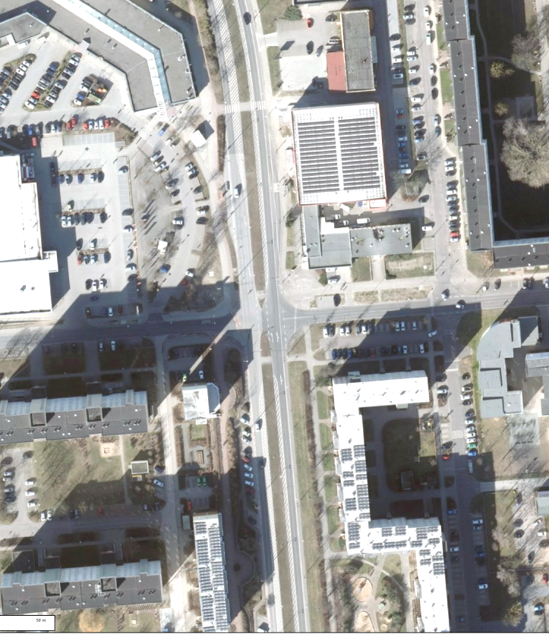
Ausgangssituation
Die Lomonossowallee bildet mit dem Dubnaring und der Einsteinstraße einen vierarmigen Knotenpunkt im Wohngebiet Schönwalde I in Greifswald. Der unmittelbar an den Verkehrsraum angrenzende Bereich ist geprägt von Wohnbebauung und verschiedenen Versorgungs- und Dienstleistungseinrichtungen. Im weiteren Umfeld gibt es mehrere Schulen, Kindertagesstätten und Sportanlagen.
Problematik:
Knotenpunkt ist überdimensioniert
unübersichtliche und konfliktträchtige Verkehrsanlage
Unfallschwerpunkt
unzureichende Strukturierung der Nebenanlagen
Lomonossowallee
Dubnaring
Einsteinstraße

Slide 3
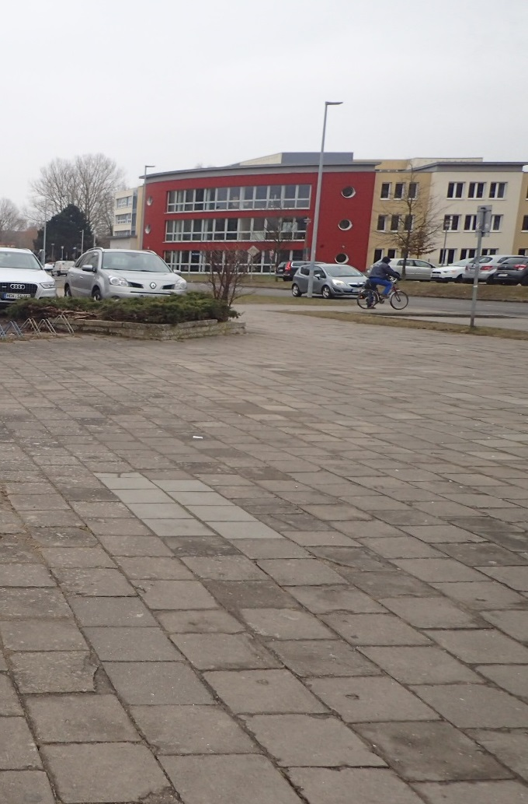
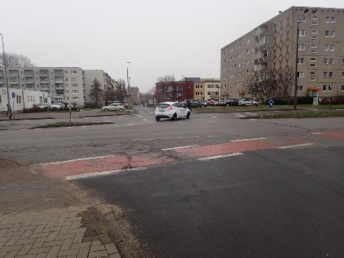
Ausgangssituation
Bestand
Fahrbahn bereits durch Sperrflächenmarkierungen auf zwei Fahrspuren auf der Lomonossowallee reduziert
Führung des Radverkehrs auf markierten Schutzstreifen und abschnittsweise auf den Nebenanlagen
wenig erkennbare Wegebeziehungen
strukturbildender Grünstreifen im Verlauf der Lomonossowallee
an den Knotenpunkt angrenzende Haltestellen des ÖPNV

Slide 4
Aufgabenstellung
Der Knotenpunkt Lomonossowallee / Dubnaring / Einsteinstraße ist als einspurige Kreisverkehrsanlage auszubauen. Die Umgestaltung zielt darauf ab, die Verkehrsräume für jeden Verkehrsteilnehmer eindeutig zu ordnen und zu gestalten.
Ausbau zum „Kleinen Kreisverkehr“
Gewährleistung der Aufnahme der ermittelten Gesamtverkehrsstärke von mind.
12.000 Kfz/24 h
Grundhafter Ausbau im unmittelbaren Bereich der KVA
Mitführung des Radverkehrs auf der Kreisfahrbahn
auf allen Knotenpunktarmen Anordnung von Fahrbahnteilern mit Fußgängerüberwegen als Querungshilfen einschließlich Bodenindikatoren für die Orientierung blinder und sehbehinderter Personen
Erhalt der vorhandenen Busbuchten des ÖPNV und Umgestaltung für Niederflur-und Gelenkbusse unter Beachtung der Barrierefreiheit und dynamischer Fahrgastinformationssysteme
Neuordnung der Wegebeziehungen mit Anpassung der Freiflächen
Gestaltung von entstehenden Grünflächen unter Beachtung eines vertretbaren Unterhaltungsaufwandes

Slide 5
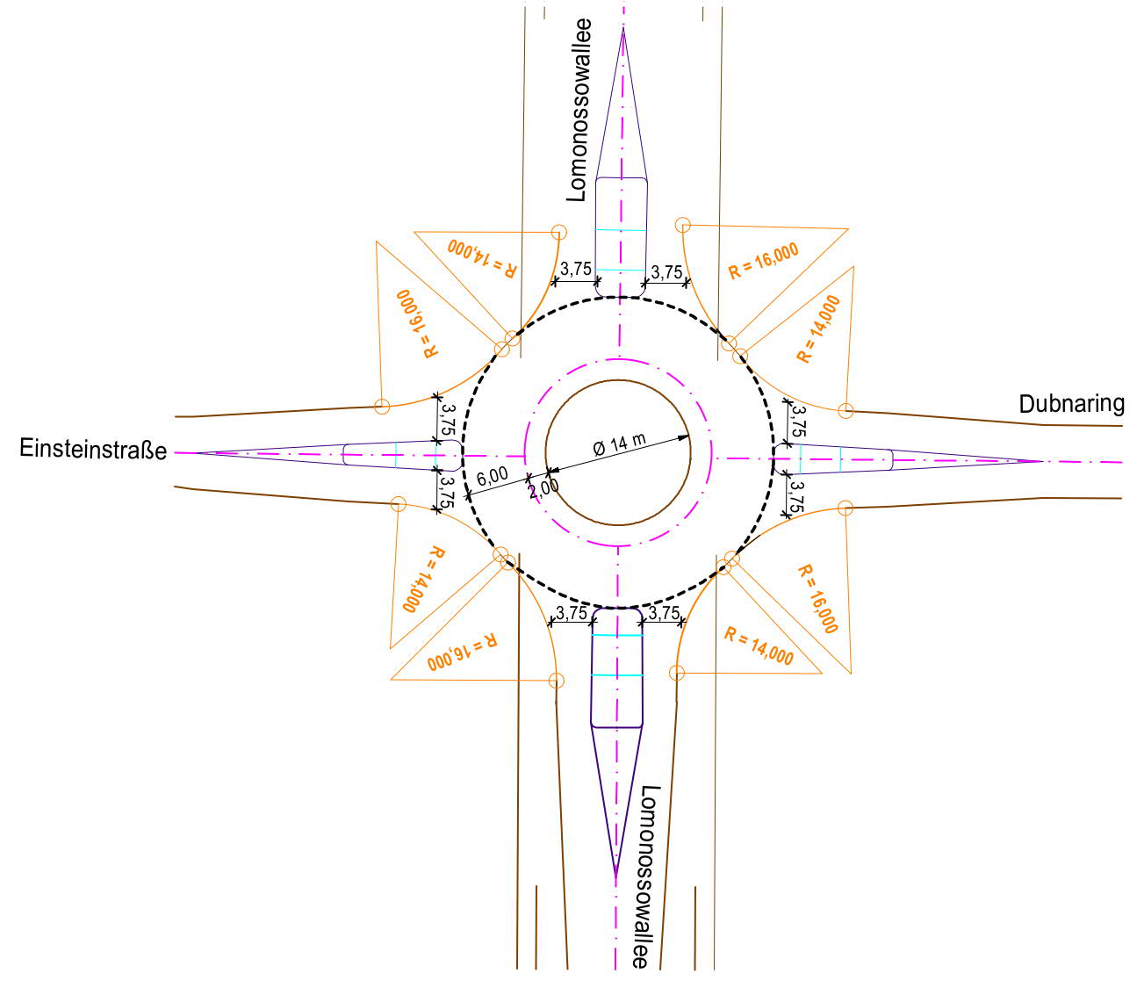
Geometrie der KVA
Die grundsätzliche Machbarkeit eines Kreisverkehrs mit einem Außendurchmesser von 30m (kleiner Kreisverkehr) wurde im Vorfeld geprüft und in der Planung verfolgt.
Breite des Kreisrings B_{K} = 8,0 m
( einschließlich Innenring mit 2,0 m Breite)
Durchmesser der Kreisinsel D1 = 14 m
Fahrstreifenbreite Zufahrt B_{Z} = 3,75 m
Fahrstreifenbreite Ausfahrt B_{A} = 3,75 m
Radien der Eckausrundungen Zufahrt R_{Z} = 14 m
Radien der Eckausrundungen Ausfahrt R_{A} = 16 m
Nachweis der Radien mit den erforderlichen Schleppkurven für Bus und Lastzug
Fahrbahnteiler als Überquerungshilfen, B = 4,00 m, mit einem Abstand vom Kreisring von 4,00 bis 5,00 m für wartepflichtigen Verkehr

Slide 6
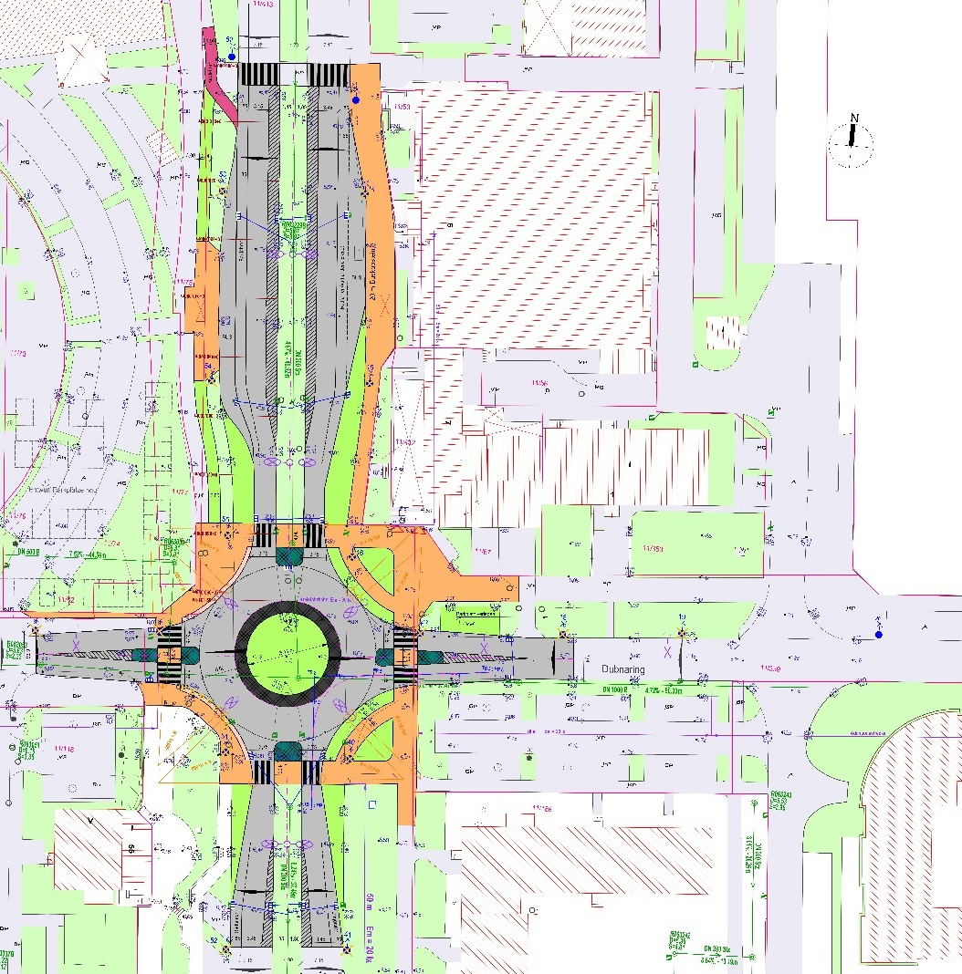
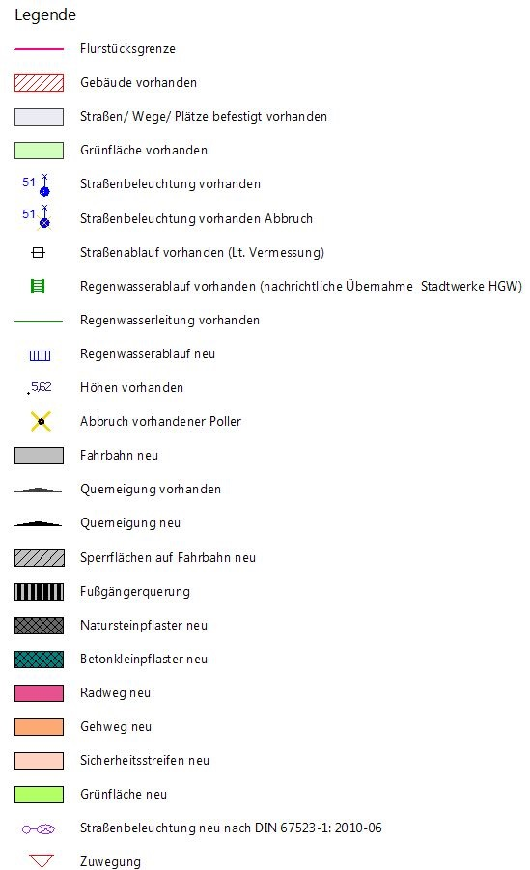
Lageplan

Slide 7
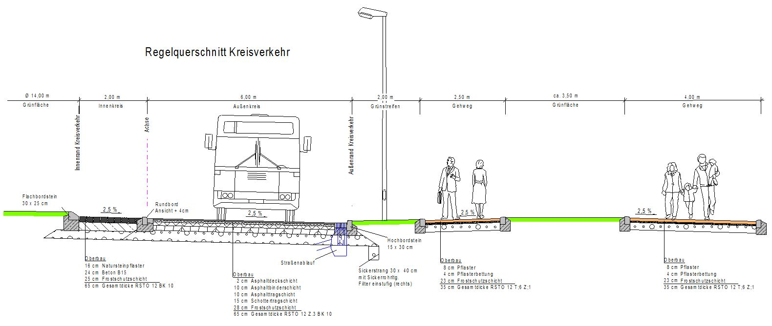
Regelquerschnitt
Ausführung der Kreisfahrbahn sowie der Kreis Zu- und Ausfahrten in Asphalt
Befestigung des Innenringes der Kreisfahrbahn mit Natursteinpflaster
Herstellung der Gehwege in Anpassung an bereits vorhandene Erneuerungen mit Rechteckpflaster Format 20 x 10 cm in Grau
Begrünung der unmittelbar an den Kreis grenzenden Flächen
Bepflanzung der Kreisinsel sowie der zwischen den Wegen entstehenden Flächen mit pflegearmen, niedrigen Gehölzen bzw. Stauden und Gräsern

Slide 8
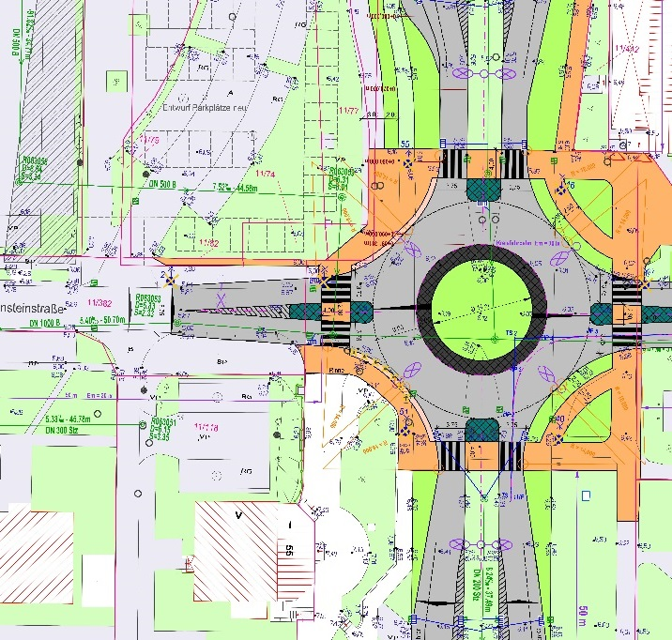
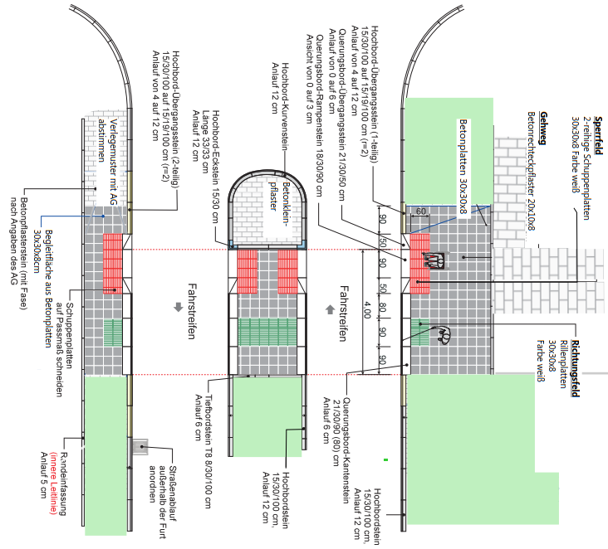
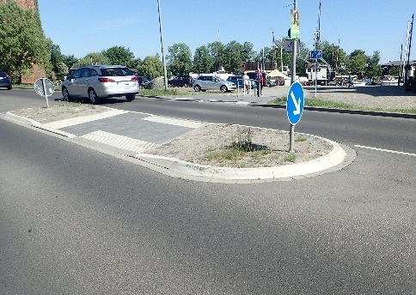
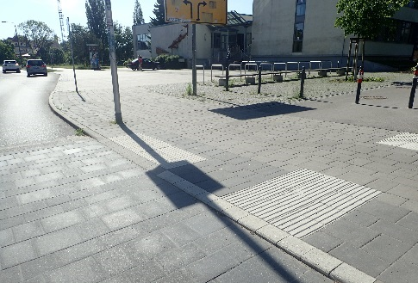
Fahrbahnteiler/Querungsstellen
Greifswald Hansering

Slide 9
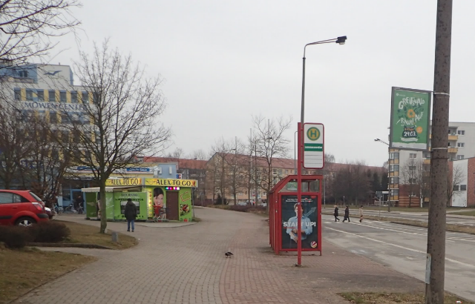
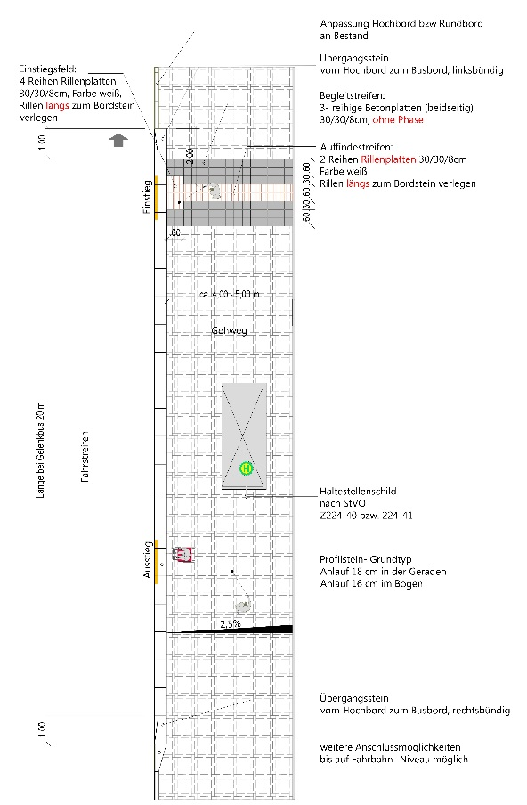
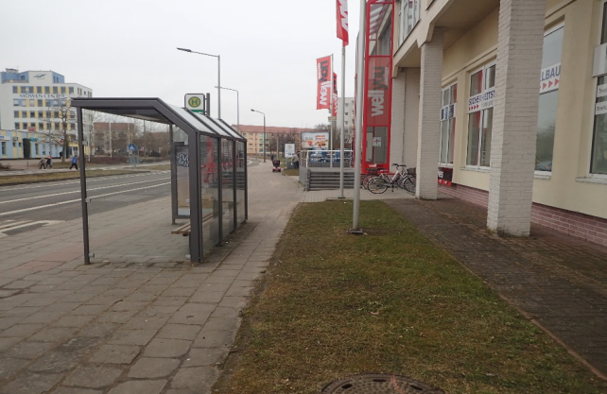
Bushaltestellen
Die Bushaltestellen erhalten entlang der Aufstelllänge einen Buskapstein und werden barrierefrei ausgestattet. Es werden Voraussetzungen für die Einrichtung dynamischer Fahrgastinformationssysteme geschaffen
Haltestelle Westseite
Haltestelle Ostseite

Slide 10
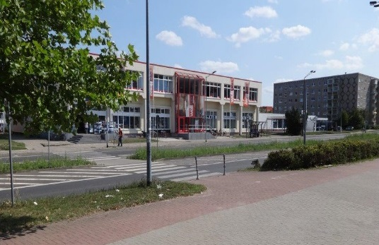
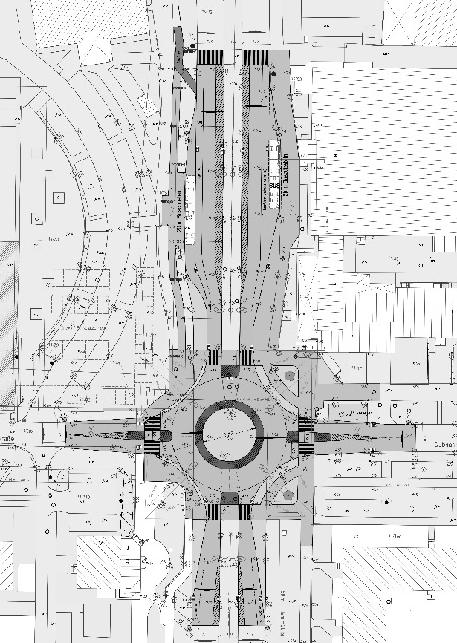
Radverkehr
Der Radverkehr soll im Kreisverkehr mitgeführt werden. Bis auf den von Norden kommenden Radweg sind bereits Radfahrstreifen bzw. Schutzstreifen auf der Fahrbahn markiert. Mit der Errichtung des Kreisverkehrs gehen folgende Änderungen in der Radwegeführung einher:
Der zur Zeit noch auf der Nebenanlage vorhandene Radweg der Lomonossowallee wird hinter dem nördlich vorhandenen Fußgängerüberweg auf die Fahrbahn geführt und als Radfahrstreifen markiert.
Von da an ist die Nebenanlage zurückzubauen und statt dessen ein Grünstreifen anzulegen. Der verbleibende Gehweg in einer Breite von 3,00 m wird für Radfahrer frei gegeben.

Slide 11
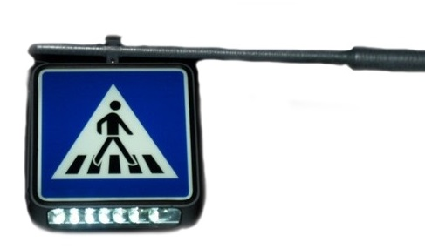
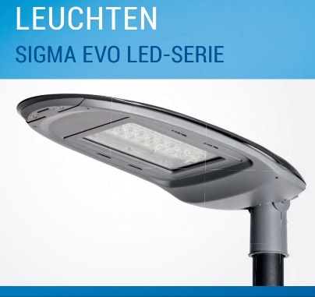
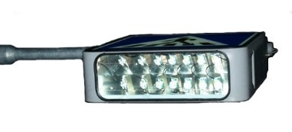
Beleuchtung
Die Straßenbeleuchtung ist mit der Erneuerung der Straßenabschnitte und den sich daraus ergebenden technischen Forderungen neu zu gestalten.
Im Baufeld ist die Beleuchtung unter Berücksichtigung der Anforderungen an Beleuchtung an Kreisverkehren mit Fußgängerüberwegen herzustellen.
Geplanter Leuchtentyp im Überkopfbeleuchtung für Baubereich nördlichen FGÜ

Slide 12
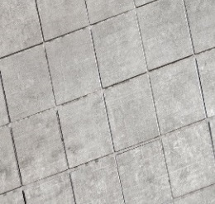

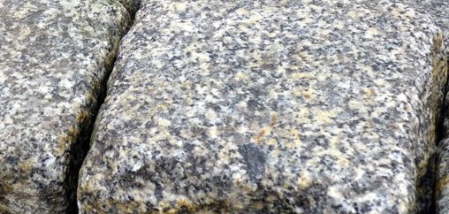
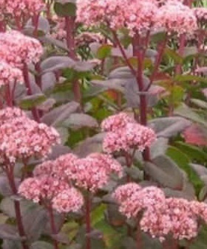
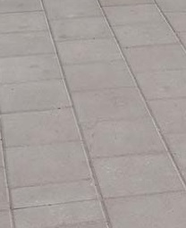
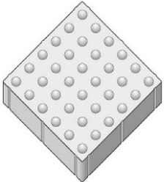
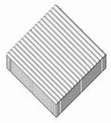
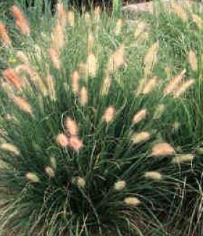
Materialauswahl
Betonflaster für Granitgroßpflaster für
Inselkopf und Nebenanlagen Kreisinnenring
Betonplatten 30x30 Noppenplatte Rillenplatte
für Begleitstreifen für Barrierefreiheit
Für eine ansprechend gestaltete Mittelinsel mit
Wiedererkennungswert sind Anregungen gefragt

Slide 13
Die Aussichten
Die Fertigstellung der Kreisverkehrsanlage gewährt allen Verkehrsteilnehmern eine höhere Sicherheit durch
Niedrigere Geschwindigkeiten
Minderung der Schadstoff-und Lärmemmissionen
gute Sichtbeziehungen und eindeutige Wegeführungen
Senkung des Unfallrisikos
Einsatz von Bodenindikatoren für die Sicherung der Barrierefreiheit
Die Gesamtanlage soll nach Fertigstellung zu einer wesentlichen Aufwertung des Stadtgebietes beitragen.
Das Vorhaben, dessen Ausführung voraussichtlich im Jahr 2019 erfolgen wird, befindet sich in der Phase der Entwurfsplanung.
Die Finanzierung erfolgt mit Mitteln aus dem Städtebauförderprogramm „Stadtumbau Ost im Wohngebiet Schönwalde I“.
Vielen Dank

